Slide 1
Nein zur Tier- und
Menschenversuchsverbot-Initiative
Name, Vorname, Datum

Slide 2
Worum geht es?
Verbot von Versuchen an Mensch und Tier
Versuche an Tieren und Menschen werden verboten
Import- und Exportverbot von mit Mensch- oder Tierversuchen hergestellten Produkten
Verfassungsänderung (Hinzufügung eines Absatzes zu Artikel 80 über den Schutz von Tieren)
Argumentation der Initianten
Wohl von Tier und Mensch gefährdet
Laut den Initianten sind die Tierversuche nicht nötig.
Notes:
Experimente an Tieren und Menschen sind verboten. In Zukunft werden Tierversuche als Tierquälerei oder sogar als Verbrechen angesehen.
Der Handel, die Einfuhr und die Ausfuhr von Produkten, für die solche Versuche im In- oder Ausland durchgeführt wurden, sind verboten.
Das Zulassungsverbot gilt ausdrücklich auch für Produkte, für die es für die Zulassung keine Alternative zu Tier- oder Menschenversuche gibt.
Forschung, die keine Tier- oder Menschenversuche beinhaltet, soll mit der Initiative mindestens die gleiche staatliche Unterstützung erhalten wie bisherige Forschung.
Das Verbot muss spätestens zwei Jahre nach der Abstimmung in Kraft treten.
Auf der Seite der Initianten:
Tierschutz ist ein emotionales Argument, das in der Bevölkerung generell auf Zustimmung stösst und das Initiativ-Komitee setzt voll darauf.
Sie berufen sich auf die (nicht verifizierte) Statistik, dass 90 % der an Tieren getesteten Produkte nicht auf den Markt kommen.
Die Initiative ist auf den ersten Blick einfach und spielt mit den Gefühlen der Wähler. Die Debatte, die provoziert werden soll, ist der Gegensatz zwischen der "bösen Pharma" und den "Tierfreunden". Diese Art des Diskurses wurde bereits in anderen Kampagnen verwendet, um einen radikalen Systemwechsel zu rechtfertigen.
Die Redewendung "Bauch sagt Ja, Kopf sagt Nein" beschreibt die Situation sehr gut, denn Bilder können die Öffentlichkeit sensibilisieren, aber objektiv gesehen ist die Initiative wirklich extrem.

Slide 3
Folgen der Initiative
Weniger Medikamente und Forschung
Abnehmendes Angebot an Medikamenten
Neue Medikamente – die standardmässig an Menschen und Tieren getestet werden – könnten in der Schweiz nicht mehr angeboten werden.
Ausbildung und Forschende
Weitreichende Folgen für die Ausbildung und die Forschung Schweiz
Fehlende Alternativen: Praktisches Forschungsverbot in der Schweiz
Notes:
Mit einem totalen Verbot aller Tier- und Menschenversuche sowie der Importe gefährdet die Initiative die Zukunft der Humanmedizin.
Das Problem ist, dass neue Medikamente in der Schweiz nicht entwickelt werden können und die im Ausland entwickelten nicht auf den Schweizer Markt gelangen, weil sie an Tieren und Menschen getestet wurden. Denn die Initiative verbietet auch die Importe dieser Medikamente.

Slide 4
Folgen der Initiative
Behandlung von Krankheiten
In der Konsequenz:
Gesundheitswesen arbeitsunfähig: Medizinisches Person kann sich ohne wirksame Medikamente nicht um Patienten kümmern
Innovation
Kein Impfstoff gegen Covid-19 ohne Versuche
Neue Medikamente werden de facto verunmöglicht
Krebsbehandlung, Medikamente gegen Allergien, Diabetes
Neue Krankheiten, für die es noch keine Behandlungsmethoden gibt
Notes:
Die Behandlung von Krankheiten, insbesondere von neuen Krankheiten und solchen, für die es noch keine wirksamen Behandlungen gibt, wird sehr schwierig sein.
Die Initianten sprechen viel von angeblichen "Alternativen" zu Versuchen, um ihr Verbot zu rechtfertigen, aber Alternativen wie In-vitro- oder In-silico-Versuche sind teilweise vorhanden, werden aber von der Mehrheit der Behörden nicht zugelassen.
Und die Initiative sieht auch ein Verbot der Zulassung von Produkten ohne Tierversuche vor, die nicht offiziell zugelassen sind!

Slide 5
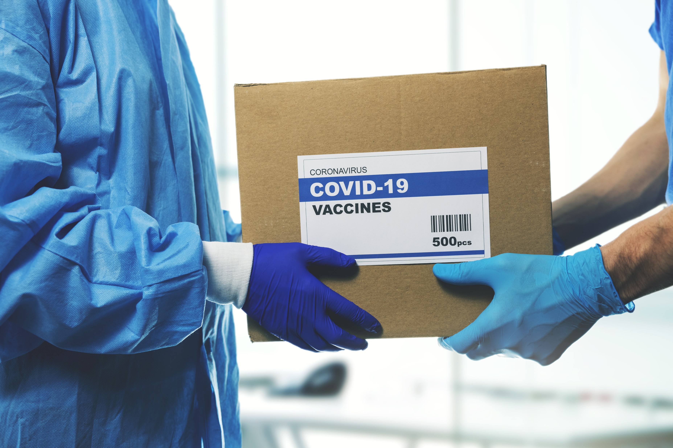
Folgen der Initiative
Behandlung von Krankheiten
Importverbot
Extrem und sehr schwer umsetzbar: Apotheken- und Kosmetikanbieter würden ihre Regale leeren.
Verstösst gegen die WTO-Abkommen, die Bilateralen I und weitere Handelsabkommen mit Drittstaaten.
Tierschutz
Viele Medikamente für Haustiere würden ebenfalls nicht mehr eingesetzt werden können.
Notes:
Die Initiative verbietet auch die Einfuhr von Medikamenten oder Produkten, die im Ausland getestet wurden. Die Umsetzung des Verbots ist extrem und in der Realität sehr schwierig.
Menschen, die mit Tieren arbeiten, oder deren Besitzer sind betroffen, weil sie keine getesteten Medikamente mehr kaufen können: Die Initiative ist nicht gut durchdacht. Die Tierversuche werden in Ländern mit lockeren Vorschriften fortgesetzt, und die Haustiere in der Schweiz könnten keine neu entwickelte Medikamente erhalten.

Slide 6
Folgen der Initiative
Standortattraktivität der Schweiz
Extrem schädlich für Innovations- und Forschungsstandort Schweiz
Neben dem Verbot der Tierversuche will die Initiative auch die Forschung am Menschen verbieten, wovon insbesondere die Wirtschafts-, Sozial- und Sportwissenschaften betroffen wären, da klinische und psychologische Versuche verunmöglicht würden.
Pharmaindustrie
Wichtiger Sektor: 46‘500 Beschäftigte 2021 & Umsatz von 110 Mrd. CHF 2020
Wettbewerbsfähigkeit geht verloren, Risiko von Wegzügen steigt
Massive Folgen auch für die vor- und nachgelagerten Industrien und Startups
Notes:
Zahlen des BFS: https://www.pxweb.bfs.admin.ch/pxweb/de/px-x-0602000000_101/px-x-0602000000_101/px-x-0602000000_101.px/table/tableViewLayout2/

Slide 7
Breite Betroffenheit
Im Detail
Alle die selbst oder deren angehörige in Zukunft auf medizinische Behandlungen angewiesen sind
Kranke, die es nicht vermögen, sich im Ausland behandeln zu lassen
Ärzte, Pflegeperson und Apothekerinnen
Tierärzte, Landwirte, Haustierbesitzer
Studenten, Forschende, Beschäftigte in der Pharma und Unternehmer
Exportbranchen, Aussenpolitik der Schweiz
Notes:
Zusammenfassend lässt sich sagen, dass die Initiative zu einer breiten Betroffenheit führt.
Die Schweiz ist stolz auf ihre Rolle in der Forschung und bei der Entwicklung von Arzneimitteln, und es wäre sehr nachteilig, sich zu isolieren. Eine Isolation schadet Privatpersonen und der gesamten Schweizer Wirtschaft. Schweizer Pharmastandorte, wie Basel, verlieren an Attraktivität und die Initiative führt zu vielen Problem im Export.

Slide 8
Darum Nein zur Initiative
In einem Satz: die Initiative ist zu extrem!
Massiv schlechtere Gesundheitsversorgung in der Schweiz
Teures und umständliches Ausweichen für notwendige Behandlung ins Ausland
Verheerend für Forschung und Innovation: Verlagerung des Forschungs- und Ausbildungsstandorts Schweiz ins Ausland.
Notes:
+ Versuche an Menschen (für wirtschaftliche Studien) sind sehr wichtig für die Entwicklung der Gesellschaft
Durch das Importverbot müssten Patienten, die ein Medikament benötigen, zur Behandlung ins Ausland gehen, was sehr teuer ist und sich nicht jeder leisten kann.

Slide 9
Darum Nein zur Initiative
In einem Satz: die Initiative ist zu extrem!
Tierwohl: Die Schweiz hat eines der strengsten Tierschutzgesetze der Welt.
Entgegen den Behauptungen der Initianten gibt es derzeit KEINE valable Alternative zu Tier- und Menschenversuche
Internationales Recht: Verletzt WTO-Abkommen, Bilaterale I und verschiedene weitere Freihandelsabkommen.
Notes:
Der Tierschutz ist in der Schweiz bereits ein wichtiges Anliegen und wir haben eine sehr strenge Gesetzgebung in diesem Bereich. Es ist auch nicht im Interesse der Tiere, das die Versuche im Ausland unter weniger strengen Tierschutzgesetzen durchgeführt werden.
Es sind stets Projekte im Gange, um Tierversuche weiter zu reduzieren, zu verfeinern und schrittweise zu ersetzen (das Schweizer 3R-Kompetenzzentrum besteht seit 2018).
Beteiligt sind Universitäten, die pharmazeutische Industrie, das Bundesamt für Lebensmittelsicherheit und Veterinärwesen und der Schweizer Tierschutz.
Mit der Initiative und ihren extremen Forderungen würden diese Projekte nicht zum Erfolg kommen..

Slide 10
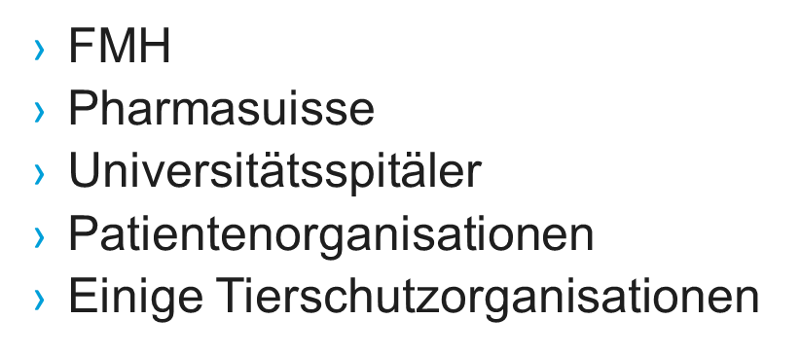
Bundesrat und Parlament
Eine breite Nein-Allianz
Bundesrat: Nein
Parlament
Ständerat: Einstimmig Nein
Nationalrat: Einstimmig Nein
Weitere Gegner:
Swissuniversities
economiesuisse
scienceindustries
Interpharma,
Schweiz. Gesellschaft für Versuchstierkunde

Slide 11
Zusammengefasst
NEIN am 13. Februar 2022
Die FDP lehnt die Tier- und Menschenversuchsverbots-Initiative ab, weil sie….
schädliche Auswirkungen auf die Gesundheitsversorgung in der Schweiz hätte
eine zu extreme Lösung für ein Problem ist, das bereits angegangen wird
schwerwiegende Folgen für den Forschungs- und Wirtschaftsstandort Schweiz hätte

